Slide 1
¡Un pasajero loco!
Un cuento

Slide 2
Las reglas:
No se permite DORMIR
No se permite ESCRIBIR (todo)
No se permite HABLAR SOCIALMENTE
No se permite ir al baño o para agua
No se permite comer

Slide 3
Proceso
Cuando yo digo algo, Ustedes responden con interés así “OHHHHHHH!” (Les aviso)
Cuando yo les pregunto una pregunta, Ustedes tienen que contestar EN ESPAÑOL.
Cuando yo les pregunto una pregunta NUEVA (Uds. no saben la respuesta), Uds. Tiene que ADVINAR. Reglas para adivinar:
Se Tiene que adivinar en español
Se puede adivinar con NOMBRES en inglés
Las adivinanzas tienen que ser fabulosas y fantásticas.

Slide 4
Increíble! Es obvio ¡Qué va!
Incredible! It’s obvious No way!
¡Qué horrible! ¡No me digas!
How horrible!
¡Qué + adjetivo!

Slide 5
Hay un pasajero. El pasajero es un chico loco. Él vive en Graceland a la izquierda de un aeropuerto. ¡Qué increíble porque le encanta mucho viajar por todo el mundo porque le fascinan los lenguajes del mundo. Hay un problema. El pasajero loco siempre tiene mala suerte cuando viaja.

Slide 6
¡No lo van a creer! Un día el pasajero loco decide viajar a Paraguayo porque hace muy buen tiempo y hace sol casi todos los días. Entonces, el pasajero loco se pone emocionado y llega al aeropuerto muy contento porque va a viajar a Asunción, la capital de Paraguay.

Slide 7
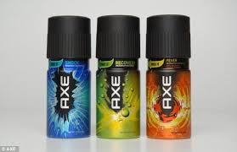
Le interesa mucho aprender a hablar español. Cuando el avión despega el pobrecito pasajero loco se da cuenta de que no se puso el desodorante y se pone nervioso. Hay una pasajera súper bonita en el asiento a la derecha y quiere flirtear con ella. El pasajero loco le pregunta a la azafata, “Me puedes dar el desodorante.” La azafata le responde, “Sí, por supuesto. Tenemos Axe, lo mejor de todos los desodorantes.”

Slide 8
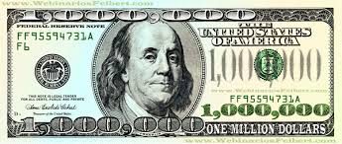
El pasajero loco le pregunta, “Cuánto cuesta por una botella del mejor desodorante del mundo.” La azafata le responde, “es muy, muy barato. Solo cuesta un millón de dólares.” El pasajero loco le responde, “¿No hay algo más barato?” La azafata le dice, “No, lo siento pero tengo una solución para tu problema. Espérame un minuto.”

Slide 9
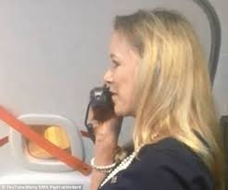
Dentro de 10 segundos el pasajero loco oye un anuncio, “Atención pasajeros, el hombre en el asiento a la izquierda de la chica súper bonita no lleva desodorante y huele muy mal. Quiere hablar con la chica bonita pero necesita ponerse el desodorante primero. ¿Hay alguien que pueda darle una botella de Axe?”

Slide 10
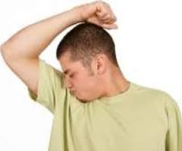
El pasajero loco se pone muy avergonzado y no quiere hablar ni ver a la chica súper bonita. De repente, la chica súper bonita empieza a hablar con él. “¡No me lo puedo creer pero no llevo el desodorante tampoco!” El pasajero loco se da cuenta de que la chica súper bonita huele súper mal también y todos los otros pasajeros no quieren sentarse ni a la derecha ni a la izquierda de ellos.

Slide 11
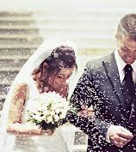
Por eso, ellos pueden tener una cita privada por todo el vuelo. Cuando aterriza el avión ellos deciden ir a la catedral famosa en Asunción, Paraguay que se llama “Nuestra Señora de la Asunción” para casarse.

Slide 12
Después de casarse, ellos deciden ir al hotel “Las Margaritas.” Pero hay un problema. Cuando el pasajero loco le pregunta al empleado del hotel, “¿Tienes cuartos libres?” El empleado le responde, “Sí, por supuesto. Tenemos un cuarto doble súper lujoso. Perfecto para una luna de miel.” El pasajero loco le pregunta, “Cuánto cuesta por una noche?” El empleado le responde, “Un cuarto doble es muy barato. Solamente cuesta 5 centavos. Es una ganga.”

Slide 13
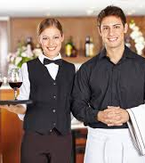
El pasajero loco y la chica súper bonita se ponen frustrados y enojados porque solamente tienen 3 centavos. Ellos le preguntan al empleado, “¿hay algo más barato?” El empleado le responde, “No, pero necesitamos unos camareros extra en el restaurante del hotel esta noche. Pueden trabajar para nosotros y pueden tener un cuarto.” El pasajero loco y la chica súper bonita le responden, “¡Qué bueno! Vamos a trabajar!”

Slide 14
Los dos están muy cansados después de trabajar por 5 horas y quieren regresar a su cuarto. Pero desafortunadamente el empleado del hotel les dice, “Lo siento, la habitación no está arreglada.” Los dos se ponen más frustrados y enojados y a causa de esto y empiezan a sudar y sudar y sudar.

Slide 15
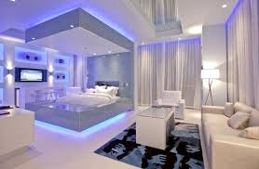
Cuando sudan, empiezan a oler muy muy mal. El empleado no puede pasar más tiempo con ellos porque huelen horrible y él les da la habitación más lujosa del hotel para no tener que estar con ellos más. Cuando la pareja entra la habitación están muy contentos porque en el baño hay 100 botellas de Axe.

